Slide 2
RIESGO QUÍMICO
MÓNICA MAYERLY MONROY BEJARANO
ING. QUÍMICA
ESP. SEGURIDAD INDUSTRIAL, HIGIENE Y GESTIÓN AMBIENTAL
ESP. SISTEMAS INTEGRADOS DE GESTIÓN QHSE

Slide 3
Clasificación de sustancias químicas
Sistema Globalmente Armonizado SGA
Primeros Auxilos
Kit de derrames
Almacenamiento por Compatibilidad
Elementos de Protección Personal
Manejo de Residuos Peligrosos
Transporte
Normas para el manejo y almacenamiento
Tóxicidad
RIESGO QUÍMICO

Slide 4
CLASIFICACIÓN DE LAS
SUSTANCIAS QUÍMICAS

Slide 5
Clasificación sustancias químicas
DECRETO 1496 DE 2018
Riesgos por las propiedades físico-químicas: al ocasionar incendios, explosiones o descomposiciones violentas en presencia de calor, oxigeno, agua y otros factores externos
Riesgos para la salud: al causar efectos inmediatos o crónicos en las salud de las personas expuestas
Riesgos para el medio ambiente: al causar efectos inmediatos o crónicos en orgánismos acuáticos

Slide 6
SISTEMA GLOBALMENTE
ARMONIZADO SGA

Slide 7

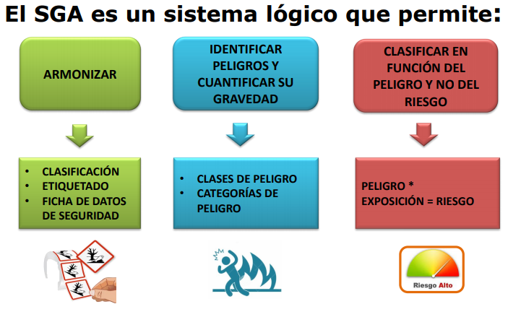

Slide 8
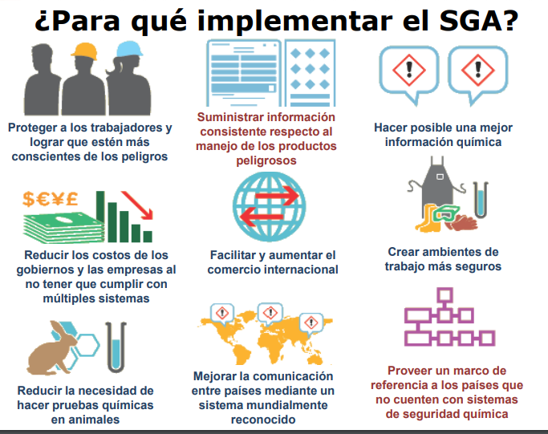

Slide 9
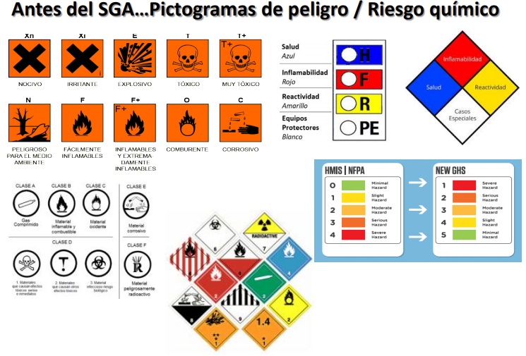

Slide 10
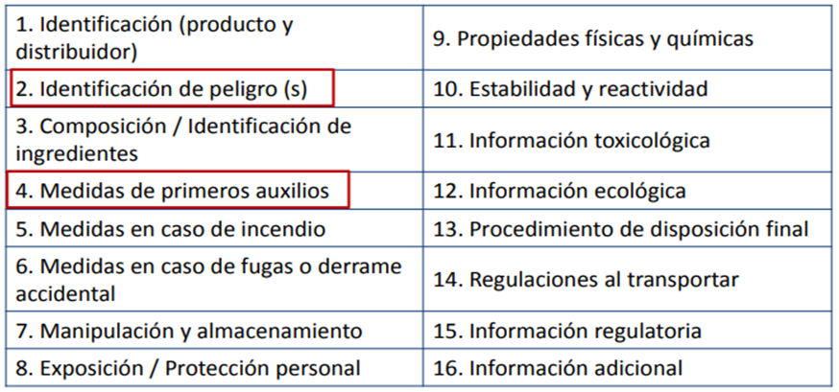
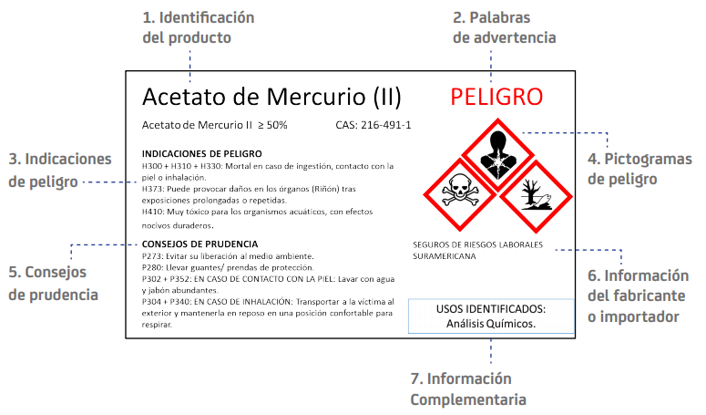
SISTEMA GLOBALMENTE ARMONIZADO-SGA
DECRETO 1496 DE 2018
Fichas de datos de seguridad FDS
SGA
Etiquetado

Slide 11
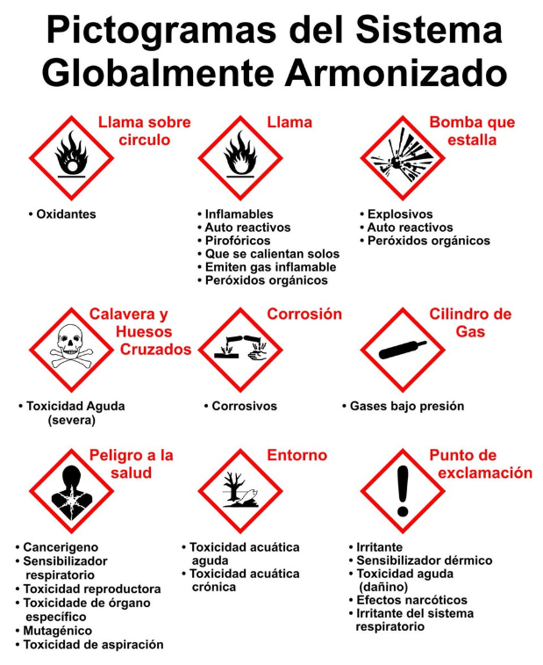

Slide 12
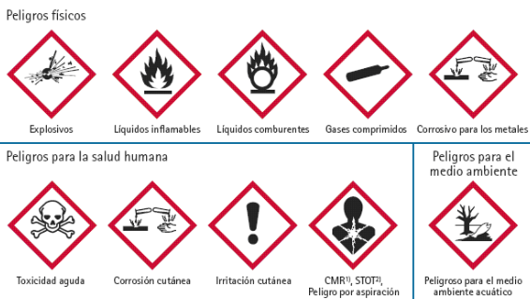
RIESGOS PARA LA SALUD
Clasificación (SGA)
Palabras de Advertencia: indican en grado de gravedad de un peligro, estas pueden ser “Peligro” se usa para las categorías más graves de peligro o “Atención” se usa para las categorías menos graves de peligro.
Indicaciones de Peligro:
H2 Físicos
H3 A la salud y
H4 Para el medio ambiente.
Consejos de Prudencia:
P1. Carácter general
P2. Relativos a la prevención
P3. Relativos a la intervención
P4. Relativos al almacenamiento
P5. Relativos a la eiminación

Slide 13
FICHAS DE DATOS DE SEGURIDAD
SISTEMA GLOBALMENTE ARMONIZADO SGA

Slide 14
ETIQUETAS DE IDENTIFICACIÓN
SISTEMA GLOBALMENTE ARMONIZADO SGA

Slide 15
MEDIDAS DE
PRIMEROS AUXILIOS

Slide 16
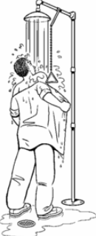
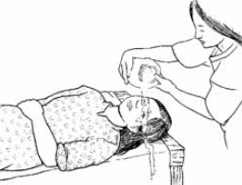
MEDIDAS DE PRIMEROS AUXILIOS
EN CONTACTO CON LOS OJOS Y LA PIEL
Abundante agua
Agua a temperatura ambiente o fría (NO caliente)
Agua a contra corriente
Tiempo de lavado (Mínimo 10’ a 15’)
Remover lentes de contacto y prendas de vestir.
Verificar recomendaciones en la “Ficha de datos de seguridad FDS”
Verificar evolución de la persona afectada.
Traslado atención médica (Si se requiere)

Slide 17
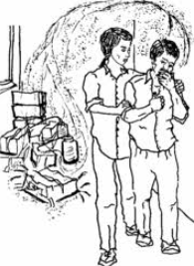
MEDIDAS DE PRIMEROS AUXILIOS
EN INHALACIÓN
Trasladar a la persona afectada a un lugar abierto (sin techo).
Revisar estado de consiencia de la persona.
Verificar recomendaciones en la “Ficha de datos de seguridad FDS”
Verificar evolución de la persona afectada.
Traslado atención médica (Si se requiere)

Slide 18
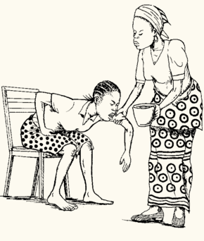
MEDIDAS DE PRIMEROS AUXILIOS
EN INGESTIÓN
No provocar vómito.
No dar de beber ningua sustancia líquida.
Mantener a la persona afecta en posición vertical (pie, sentada o inclinada (inconciencia)).
Verificar recomendaciones en la “Ficha de datos de seguridad FDS”
Verificar evolución de la persona afectada.
Traslado atención médica (Si se requiere)
NO

Slide 19
KIT PARA EL MANEJO
DE DERRAMES

Slide 20
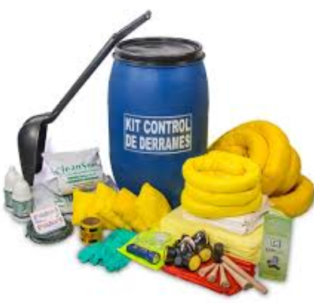
KIT PARA EL MANEJO DE DERRAMES DE SQ
NORMAS DE SEGURIDAD

Slide 21
KIT PARA EL MANEJO DE DERRAMES DE SQ
PROCEDIMIENTO PARA SU MANEJO
ACCESO AL KIT DE DERRAMES: Acceda lo mas pronto posible al kit para lo cual debe estar en un lugar accesible, libre de obstaculos, demarcado, delimitada su área y señalizado.
USO DE ELEMENTOS DE PROTECCIÓN PERSONAL: No se debe acceder a la atención de la aemergencia sin el uso de los EPP (se puede estar ante el manejo de una emergencia por un material peligroso).
CONTENCIÓN: Realice el encerramiento del derrame mediante el sistema de contención.
VERIFICACIÓN DE LA PELIGROSIDAD DE LA SUSTANCIA. Acceda a la “Etiqueta” o “Fichas de datos de seguridad FDS” y dependiendo del grado de peligrosidad de la sustancias y su clasificación (peligros para la salud, físicos o el medio ambiente), desplegue las acciones necesaris: delimitar el área, evacuación de personas, aislamiento de fuentes de calor, taponamiento de fuentes de alcantarillado, entre otras.

Slide 22
KIT PARA EL MANEJO DE DERRAMES DE SQ
VENTILACIÓN: Refuerce la ventilación del lugar (abra pueras y ventanas)
SISTEMA DE ABSORCIÓN: Realice la absorción del material contenido mediantes el material absorbente y deje actuar.
RECOLECCIÓN y DISPOSICIÓN DE RESIDUOS: Mediante el juego de elementos anti chispas poroceda a realizar la recolección y dispongalas como residuo ordinario o peligroso según corresponda.
LIMPIEZA DEL ÁREA: Realice la limpieza del área hasta que est quede completamente libre del material contaminante y quede seca. En este punto se podrán remotar actividades.
INVESTIGACIÓN. En el marco de una emergencia se deberá realizar la investigación con el objetivo de garantizar que no se van a presentar eventos por el mismo mecanismo.
OTRAS RECOMENDACIONES: Lenvate el envase, cierre el envase, no entre en contacto con el suelo, evalue la posibilidad de recuperar material, rotule los residuos peligroso.

Slide 23
ALMACENAMIENTO POR
COMPATIBILIDAD

Slide 24
ALMACENAMIENTO SEGURO DE SUSTANCIAS QUÍMICAS
A TENER EN CUENTA
Las sustancias oxidantes deben ser almacenadas separadas de las materias inflamables y/o combustibles y de ácidos minerales.
Mantener el orden y aseo en el lugar de almacenamiento.
Instalar la señalización adecuada
En el lugar de almacenamiento debe existir un kit anti-derrames.
Mantener la bodega y los envases a temperatura ambiente, no superior a los 30ºC
Revisión periódica de las redes de agua

Slide 25
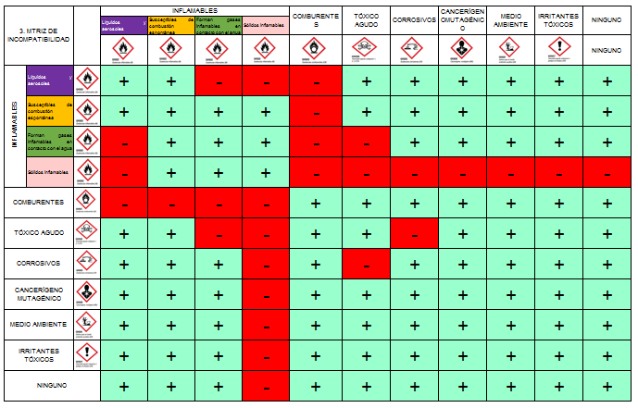
ALMACENAMIENTO POR COMPATIBILIDAD
MATRIZ DE COMPATIBILIDAD

Slide 26
ELEMENTOS DE PROTECCIÓN
PERSONAL. EPP

Slide 27





ELEMENTOS DE PROTECCIÓN PERSONAL EPP
NORMAS DE SEGURIDAD
CASCOS DE SEGURIDAD: Posibilidad de salpicaduras químicas.
ANTEOJOS TIPO MONOGAFAS: Salpicaduras químicas y nieblas.
CARETAS DE PLÁSTICO (transparente): Salpicaduras de mayor envergadura.
DELANTALES RESISTENTES A PRODUCTOS QUÍMICOS: Polvos tóxicos o vapores/gases muy irritantes.
GUANTES (nitrilo): Para evitar absorción a través de la piel.
BOTAS Y CALZADO: Para evitar la penetración de químicos por la piel.

Slide 28

ELEMENTOS DE PROTECCIÓN PERSONAL EPP
NORMAS DE SEGURIDAD
PROTECCIÓN RESPIRATORIA: Por medio de filtros (con o sin máscara). Puede ser de varios tipos:
FILTRO MECÁNICO O CARTUCHO QUÍMICO: Para materiales particulados (Polvos), vapores, nieblas y gases.
MÁSCARA CON FILTROS RESPIRADORES: Para sustancias que se absorben a través del sistema respiratorio o que irritan el tracto respiratorio.

Slide 29
MANEJO DE RESIDOS
PELIGROSO RESPEL

Slide 30
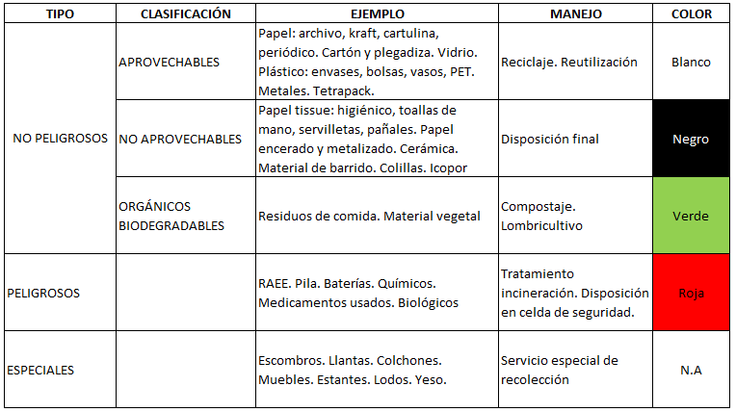
RESIDUOS
Resolución 2184 de 2019

Slide 31
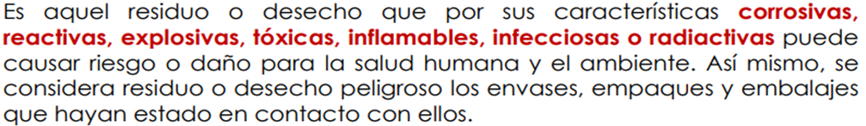
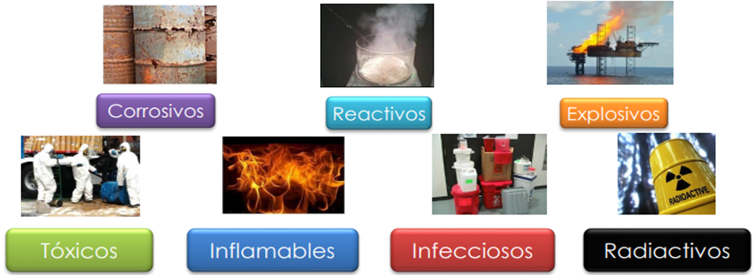
RESIDUOS PELIGROSO
CLASIFICACIÓN

Slide 32
TRANSPORTE DE
SUSTANCIAS QUÍMICAS

Slide 33
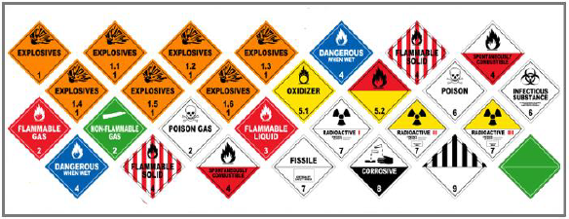
TRANSPORTE DE MERCANCIAS PELIGROSAS
DECRETO 1609 DE 2002

Slide 34
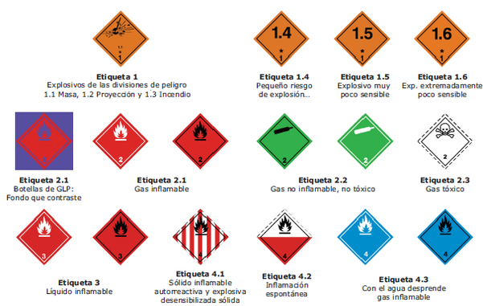

Slide 35
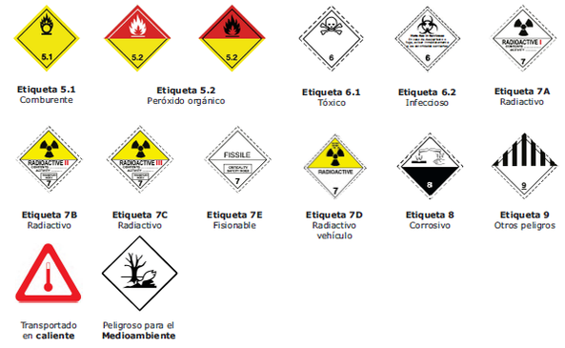

Slide 36
MANEJO SEGURO DE
SUSTANCIAS QUÍMICAS

Slide 37
GUÍA DE ACTUACIÓN PARA EL MANEJO SEGURO DE Sq
NORMAS DE SEGURIDAD
Para manipular productos químicos, es conveniente seguir una guías de manejo:
Verificar que se está usando la sustancia química correcta.
Determinar la naturaleza y tipo de peligro de la sustancia (Sistema globalmente armonizado (FDS Y Etiqueta)).
Evitar el contacto directo con cualquier sustancia química, nunca oler, inhalar o saborear.
4. Verificar la pertinencia de los elementos de protección personal y que estos sean usados adecuadamente.
5. Aislar el peligro de la fuente, el medio y el receptor (trabajador).
Comprobar antes de usar una sustancia, que no haya sufrido cambios, por causa del tiempo, temperatura, acción química, cristalización o contaminación con otro agente químico.

Slide 38
GUÍA DE ACTUACIÓN PARA EL MANEJO SEGURO DE Sq
NORMAS DE SEGURIDAD
7. Informarse por anticipado de cómo reacciona una sustancia química.
8. Reconocer las condiciones peligrosas (Concentraciones máximas permisibles o dosis letal).
9. Estudiar los procedimientos (planes de emergencia) e informarse de los recursos existentes para prevenir y controlar posibles emergencias: extintores, camillas, botiquines, kit de derrames, lava ojos, duchas de emergencias, etc.
10. Se debe contar con espacio suficiente y ventilación e iluminación adecuadas.
11. Se recomienda la disponibilidad de Campanas de extracción.
12. Los equipos para la atención de emergencias deben encontrarse en buen estado, recargados, accequibles, señalizados, demarcada su ubicación y libre de obstaculos; igualmente se debe contar con la señalización de emergencias (salidas de emergencias, rutas de evacuación, ente otras).

Slide 39
GUÍA DE ACTUACIÓN PARA EL MANEJO SEGURO DE Sq
NORMAS DE SEGURIDAD
13. Mantener en los lugares de trabajo la cantidad mínima de sustancias.
14. Confinar los productos tóxicos con el fin de evitar contacto, ingestión o inhalación.
15. Mantener orden y aseo
16. Disponer de un kit para el manejo de derrames y se recomienda disponer de un balde con arena seca o material especial para absorber derrames.
17. Lavarse muy bien manos y cara, en un sitio diferente al puesto de trabajo, antes de ingerir alimentos y cada que termine una labor.
18. En áreas de trabajo y almacenamiento, TODO EL PERSONAL SE ABSTENDRÁ de fumar, comer o beber.
19. Se debe disponer de señalización (área restingida,exposición a sustancias químicas, uso de elementos de protección personal, prohibición de consumir alimentos, espacio libre de humo, entre otras).

Slide 40
GUÍA DE ACTUACIÓN PARA EL MANEJO SEGURO DE Sq
NORMAS DE SEGURIDAD
20. Instalar duchas de emergencia y lavaojos según el Nº de personas y grado de peligro.
21. Alejar todas las posibles fuentes de ignición: calor, llamas, chispas, equipos de radios, etc.
22. Conectar a tierra los recipientes utilizados en el trasvase de líquidos para evitar generación de chispas por electricidad estática.
23. Revisar periódicamente las redes de agua, mangueras, llaves, etc, y se debe disponer de sifones en la áreas.
24. En el manejo de estanterías, si estas son metálicas deben contar con recubrimiento anticorrosivo, deben estar ancladas a la pared o el piso, debe tener conección a tiera, disponer de sistema de detención y contención.
25. No se debe: transportar las sustancias con el cuerpo, almacenar sustancias directamente sobre el suelo.

Slide 41
GUÍA DE ACTUACIÓN PARA EL MANEJO SEGURO DE Sq
NORMAS DE SEGURIDAD
26. Utilice únicamente la cantidad necesaria de producto químico para el procedimiento o práctica. Si es posible evite el trasvase de productos.
27. Para el transporte interno definir las rutas y utilizar contenedores herméticos que disminuyan el peligro de fugas accidentales
28. Durante el manejo de sustancias químicas mantenga los accesos, sistemas o mecanismos de ventilación y puertas de emergencia libres de obstáculos.
29. Los residuos generados deben manejarse acorde con las características de peligrosidad y el Plan de Gestión Integral de Residuos de la sede.
30. PROHIBICIONES. Fumar, comer o beber durante la manipulación de los productos químicos; Almacenar con alimentos; Usar pulseras, anillos, y otro tipo de accesorios personales; Emplear cosméticos (maquillarse), éstos pueden absorber sustancias químicas. (Cuando aplique); Llevar el cabello suelto; Usar pantalones cortos, faldas cortas, zapatos de tacón, zapatos abiertos, sandalias o zapatos hechos de tela.

Slide 42
TÓXICIDAD

Slide 43
TOXICIDAD
Tóxico, es toda sustancia que introducida en el organismo puede ocasionar trastornos e incluso la muerte.
Toxicidad, es la capacidad de una sustancia de producir daños en los seres vivos, a mayor dosis mayor toxicidad.
Fases de la acción del tóxico:
  Acción del organismo sobre el contaminante (absorción, distribución, metabolismo, eliminación)
  Acción del contaminante sobre el organismo característica de su toxicidad.

Slide 44
ETAPAS DE UN TÓXICO EN EL ORGANISMO
Una vez que los tóxicos han penetrado en el organismo, se suceden los siguientes procesos:
  Absorción
  Distribución y Transporte
  Acumulación
  Metabolismo
  Eliminación

Slide 45
ABSORCIÓN
Es el paso del tóxico al torrente sanguíneo.
Este paso se realiza atravesando las membranas correspondientes por varios mecanismos:
  por vía respiratoria
  por la piel
  por el tracto digestivo

Slide 46
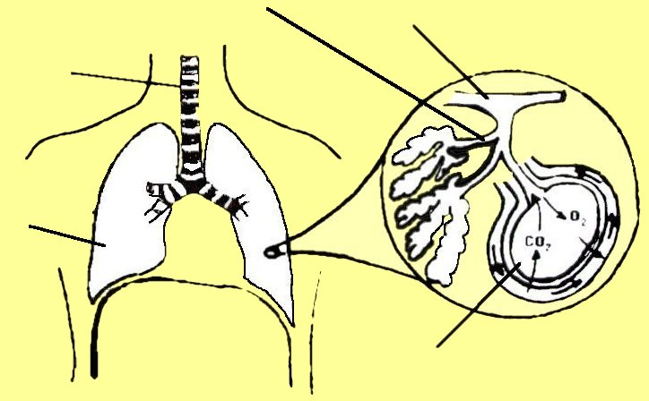
ABSORCIÓN
POR VÍA RESPIRATORIA
Es la vía de absorción más importante en el ámbito laboral.
Las sustancias pasan directamente al órgano específico donde se van a fijar, eludiendo la acción metabolizadora del hígado.
Las sustancias tóxicas liposolubles, es decir, solubles en grasas, se absorben con gran facilidad.
Bronquio Terminal
Bronquio
Traquea
Pulmón
Alveolo

Slide 47
La velocidad con la que atraviesa la membrana alveo capilar depende de:
  Grado de concentración
  Tiempo de exposición
  Fracción absorbida
Ventilación pulmonar
Flujo sanguíneo en capilares pulmonares
SUSTANCIAS EN FORMA DE PARTÍCULAS
Su absorción por el organismo depende de su tamaño.
Las partículas de mayor tamaño son expulsadas con la expectoración.

Slide 48
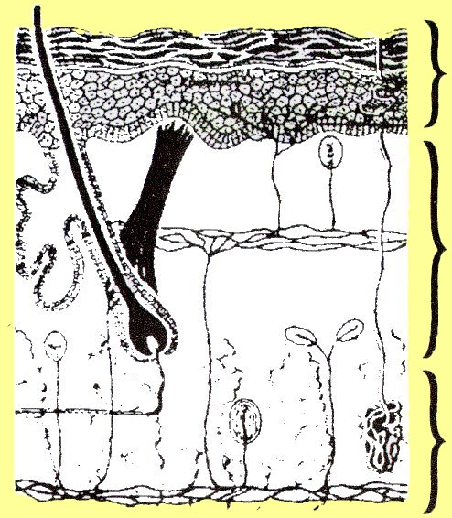
ABSORCIÓN POR LA PIEL
Las sustancias que mejor se absorben por esta vía son los compuesto liposolubles.
Pelo
Epidermis
Glándula sebácea
Capilares sanguíneos
Dermis
Músculo erector del pelo
La penetración a través de la piel depende de:
Tamaño de las partículas espesor de la piel, arrugas y vascularización.
Terminación nerviosa
Tejido celular subcutáneo

Slide 49

ABSORCIÓN DIGESTIVA
Es importante adoptar unos hábitos de conducta higiénicos cuando se utilizan y manipulan productos tóxicos.
Boca
Esófago
Estómago
Intestino delgado
Intestino grueso

Slide 50
DISTRIBUCIÓN Y TRANSPORTE
Cuando el tóxico pasa a la sangre, esta lo difunde por todo el cuerpo y se fija a los órganos con los que tiene mayor afinidad.
ACUMULACIÓN
Si se acumulan, los efectos del tóxico se prolongan tras cesar la exposición, debido a una liberación progresiva del producto acumulado. Los órganos con mayor capacidad de acumulación de tóxicos son el hígado y el riñón, seguidos por la grasa y huesos.

Slide 51
METABOLISMO
Los tóxicos se transforman en sus metabolitos, que suelen ser menos tóxicos que las sustancias de partida. El hígado suele ser el órgano más activo en el metabolismo.
ELIMINACIÓN
Las vías de eliminación de que dispone el organismo son principalmente:
Vía renal: por la que se expulsan la mayoría de los tóxicos.
Vía biliar: los tóxicos absorbidos por vía digestiva sufren en el hígado procesos de transformación.
Vía pulmonar: a través de la exhalación del aire inspirado. Los productos eliminados son generalmente gases y líquidos en fase de vapor.
Existen otras vías: leche materna, sudor y saliva.

Slide 52
ACCIÓN DE VARIOS TOXICOS A LA VEZ
Efectos simples: Cada tóxico actúa sobre un órgano distinto.
Efectos aditivos: Varios tóxicos que actúan sobre el mismo organismo.
Efectos potenciadores: Un tóxico multiplica la acción de los otros.
CLASIFICACIÓN DE LOS TOXICOS
Con efectos reversibles: Cuando cesa la exposición al contaminante, los cambios biológicos producidos por el tóxico, remiten y se recupera el estado normal anterior a la exposición.
Con efectos irreversibles: No se produce la recuperación del estado normal, los cambios no remiten, permanecen.

Slide 53
Según el tiempo de reacción
  Agudos: El término agudo significa “un rápido comienzo y una corta duración” y con referencia a los químicos, normalmente significa una corta exposición con un efecto inmediato (24 horas o menos). Una exposición aguda puede dar lugar a una enfermedad crónica.
Crónicos: El término crónico significa “un lento inicio y una larga duración” y normalmente se refiere a una exposición repetida con un larga demora entre la primera exposición y la aparición de los efectos adversos sobre la salud.
Según las alteraciones que producen:
  Corrosivos: destruyen los tejidos. (ácidos, bases bromo fenol, …)
  Irritantes: alteración en piel o mucosas. (disolventes, amoniaco, …)
  Neumoconióticos: sólidos que se acumulan en los pulmones. (polvo de carbón, amianto, algodón, ..)
  Asfixiantes: impiden la llegada de oxígeno a los tejidos. (nitrógeno, CO₂, CO, …)
  Narcóticos: producen inconsciencia. (cloroformo, éteres, alcoholes, cetonas, …)
  Sensibilizantes: producen alergias, requieren una predisposición fisiológica del individuo (compuestos de níquel, de cromo, fibras vegetales o sintéticas, …)
  Cancerígenos: producen tumores malignos. (amianto, benceno, cadmio, cromo, …)
  Mutagénicos: producen problemas hereditarios. (éters de glicol, plomo, …)
  Teratogénicos: producen malformaciones en el feto. (radiaciones ionizantes, …)
  Sistémicos: afectan a un órgano de forma selectiva. (metílico, DMAc, uranio, …)

Slide 54
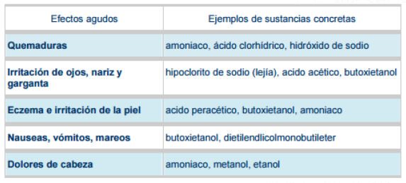
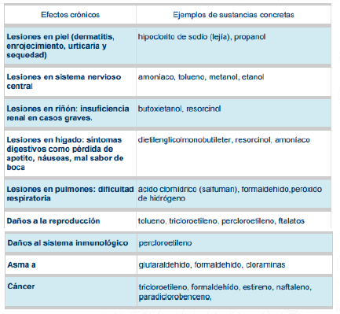

Slide 55

MANEJO DE DESINFECTANTES
COVID-19

Slide 56


PASOS DE LA DESINFECCIÓN
0. Limpieza
1. Aplicación del desinfectante
2. Tiempo de contacto
3. Enjuagado
4. Secado
DESINFECTANTES
DESINFECTANTES
1. Hipoclorito de sodio
2. Amonio cuaternario
3. Peroxido de hidrogeno
4. Ácido peracético
5. Alcoholes
6. Fenoles

Slide 57
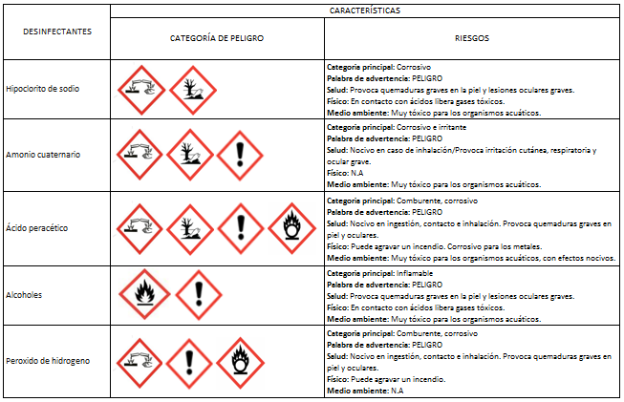
DESINFECTANTES
COVID-19

Slide 58
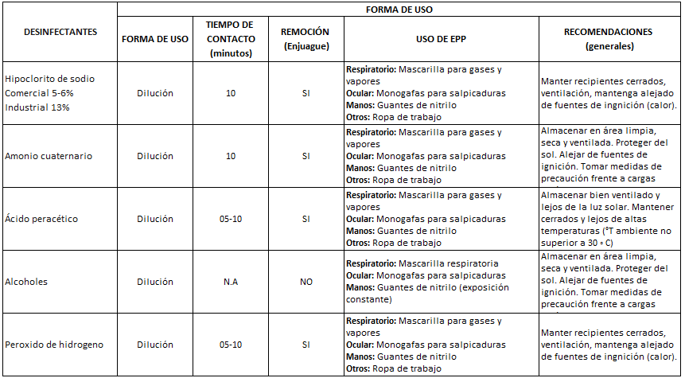
DESINFECTANTES
COVID-19

Slide 59

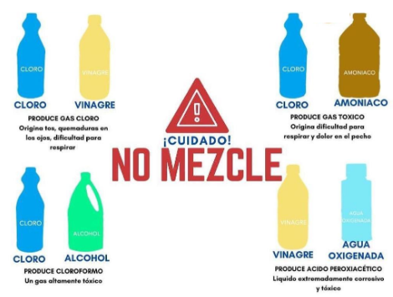
GUÍA DE ACTUACIÓN PARA EL MANEJO SEGURO DE Sq
NORMAS DE SEGURIDAD

Slide 60
¿PREGUNTAS?

